Slide 1
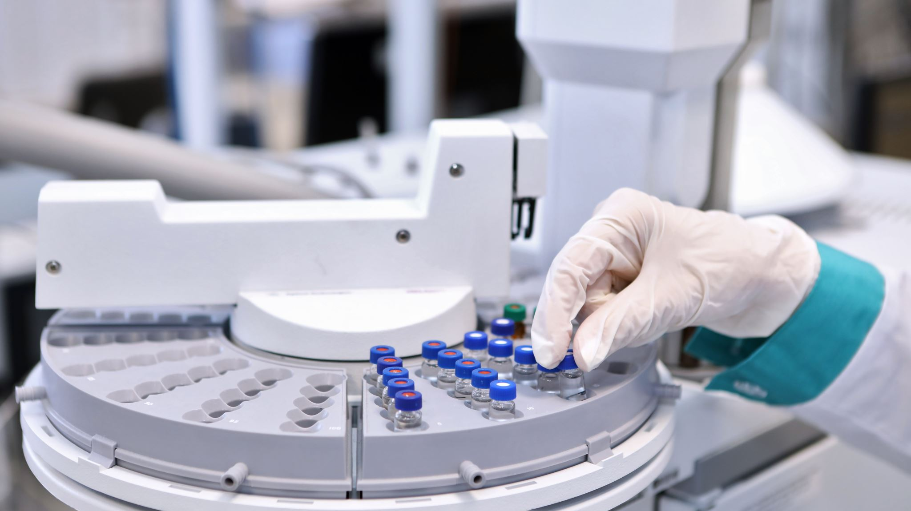
Sistema Veterinario Automatizado (SVA)
Solución a la problemática del consultorio “Huellitas Saludables”
Autores:
Nicolas Rivera Lopez
Stiven Calderon
Santiago certuche Gaviria
Samuel
Fecha: [5 Agosto de 2025]

Slide 2
¿Cuál es el problema que queremos resolver?
El consultorio veterinario Huellitas Saludables presenta deficiencias en:
El agendamiento de citas (demoras, confusión de horarios).
El registro de historias clínicas (manual, lento y desorganizado).
La comunicación con los clientes (limitada y poco efectiva).
El control del inventario de medicamentos (desabastecimiento por mala gestión).

Slide 3
División del Problema en Módulos
Módulo 1: Agendamiento digital de citas
Módulo 2: Registro digital de historias clínicas
Módulo 3: Comunicación entre cliente y veterinario
Módulo 4: Control y monitoreo de inventario
Módulo 5: Sistema de recordatorios inteligentes

Slide 4
Alternativa 1: Sistema Veterinario Automatizado (SVA)
Contenido
Aplicación web/móvil para:
Agendar citas en línea.
Ver y actualizar historias clínicas digitales.
Enviar recordatorios automáticos.
Diseño intuitivo para facilitar el uso a los clientes.
Siguiente pagina mockup

Slide 5
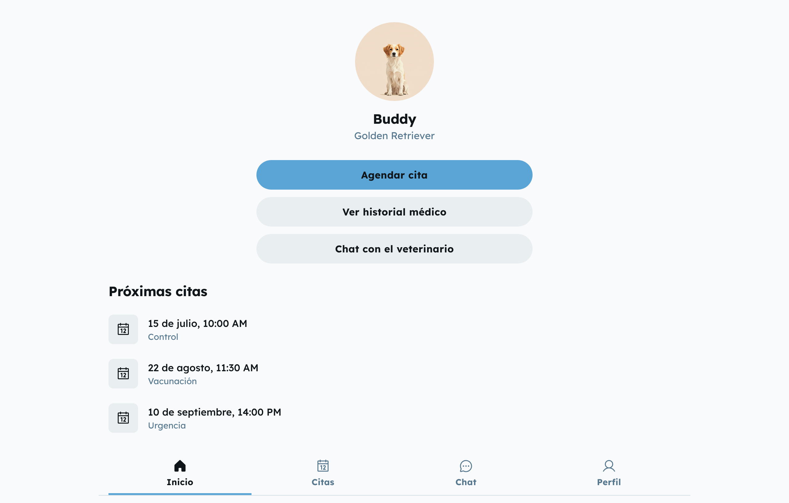
Pagina de Inicio

Slide 6
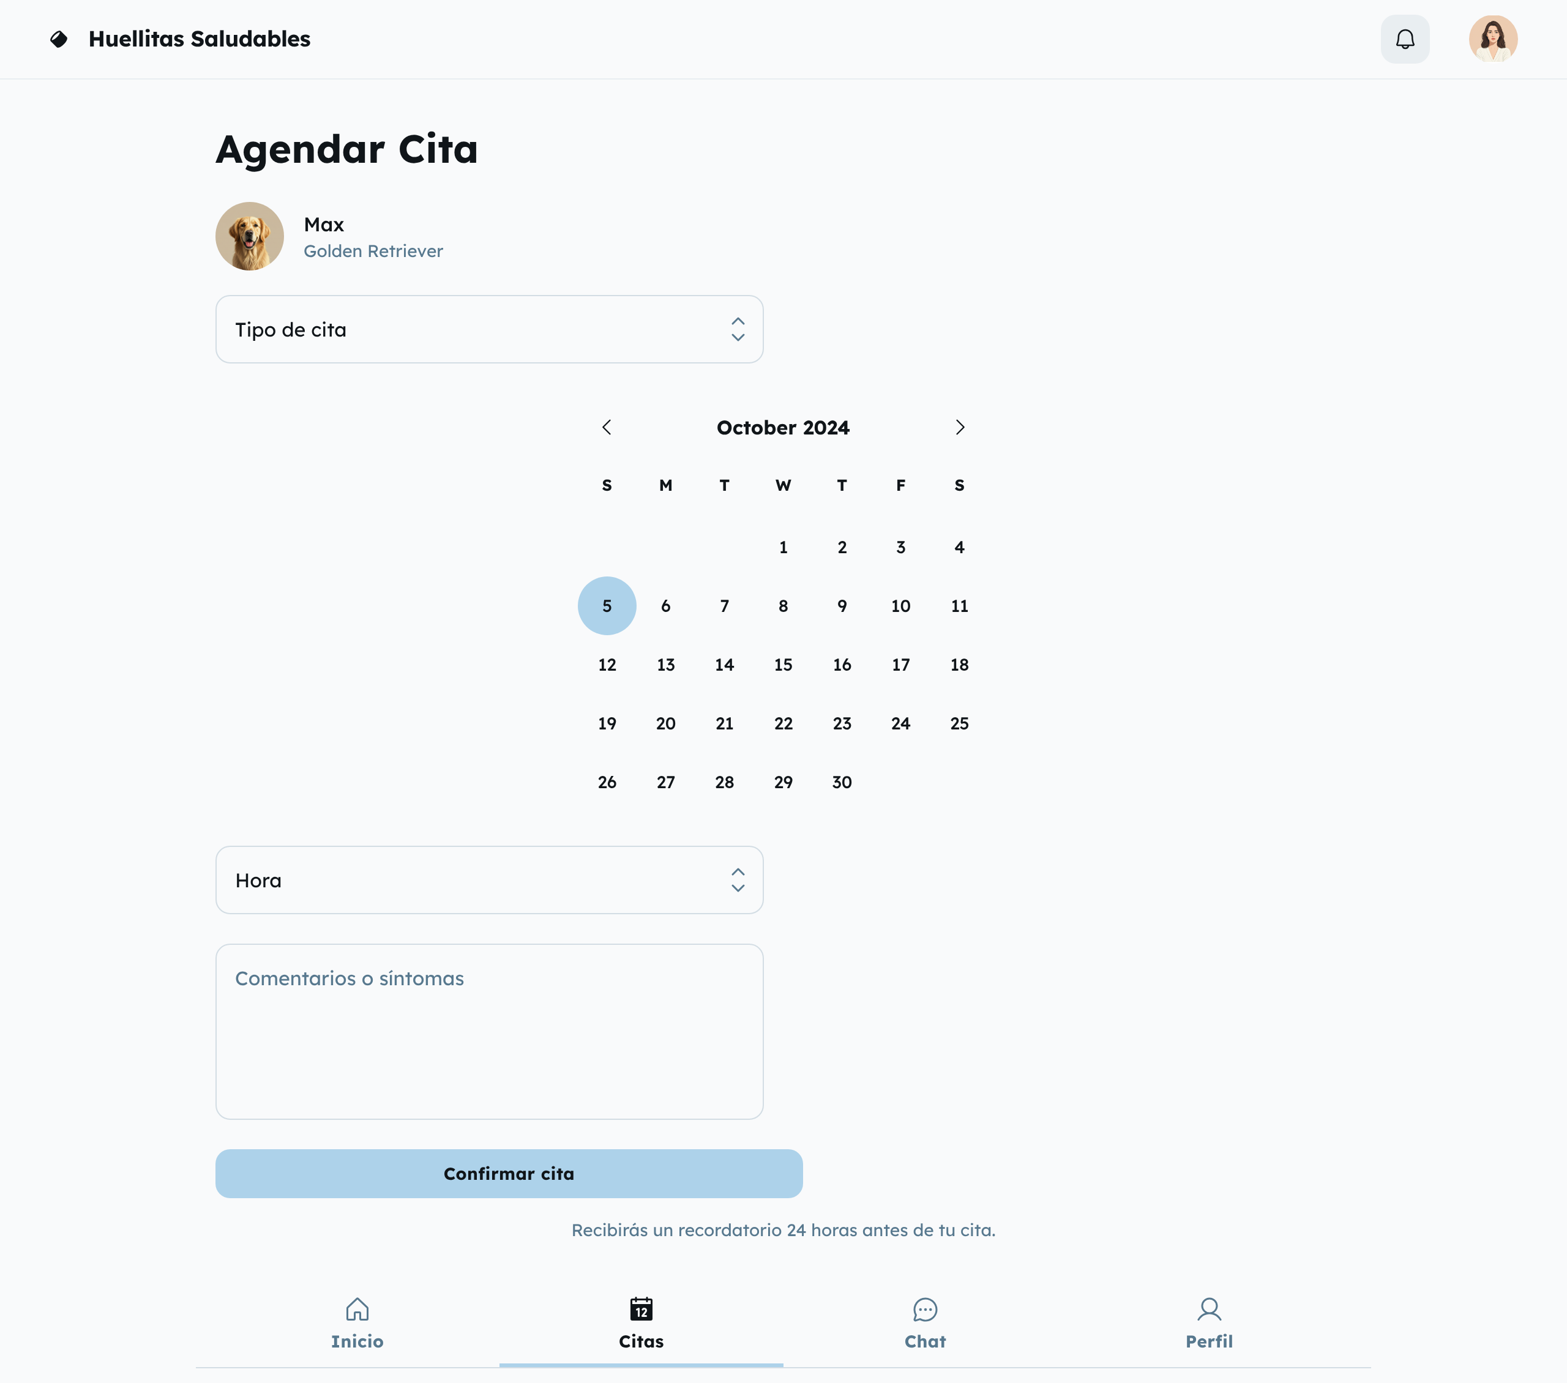
Pagina para agendar citas

Slide 7
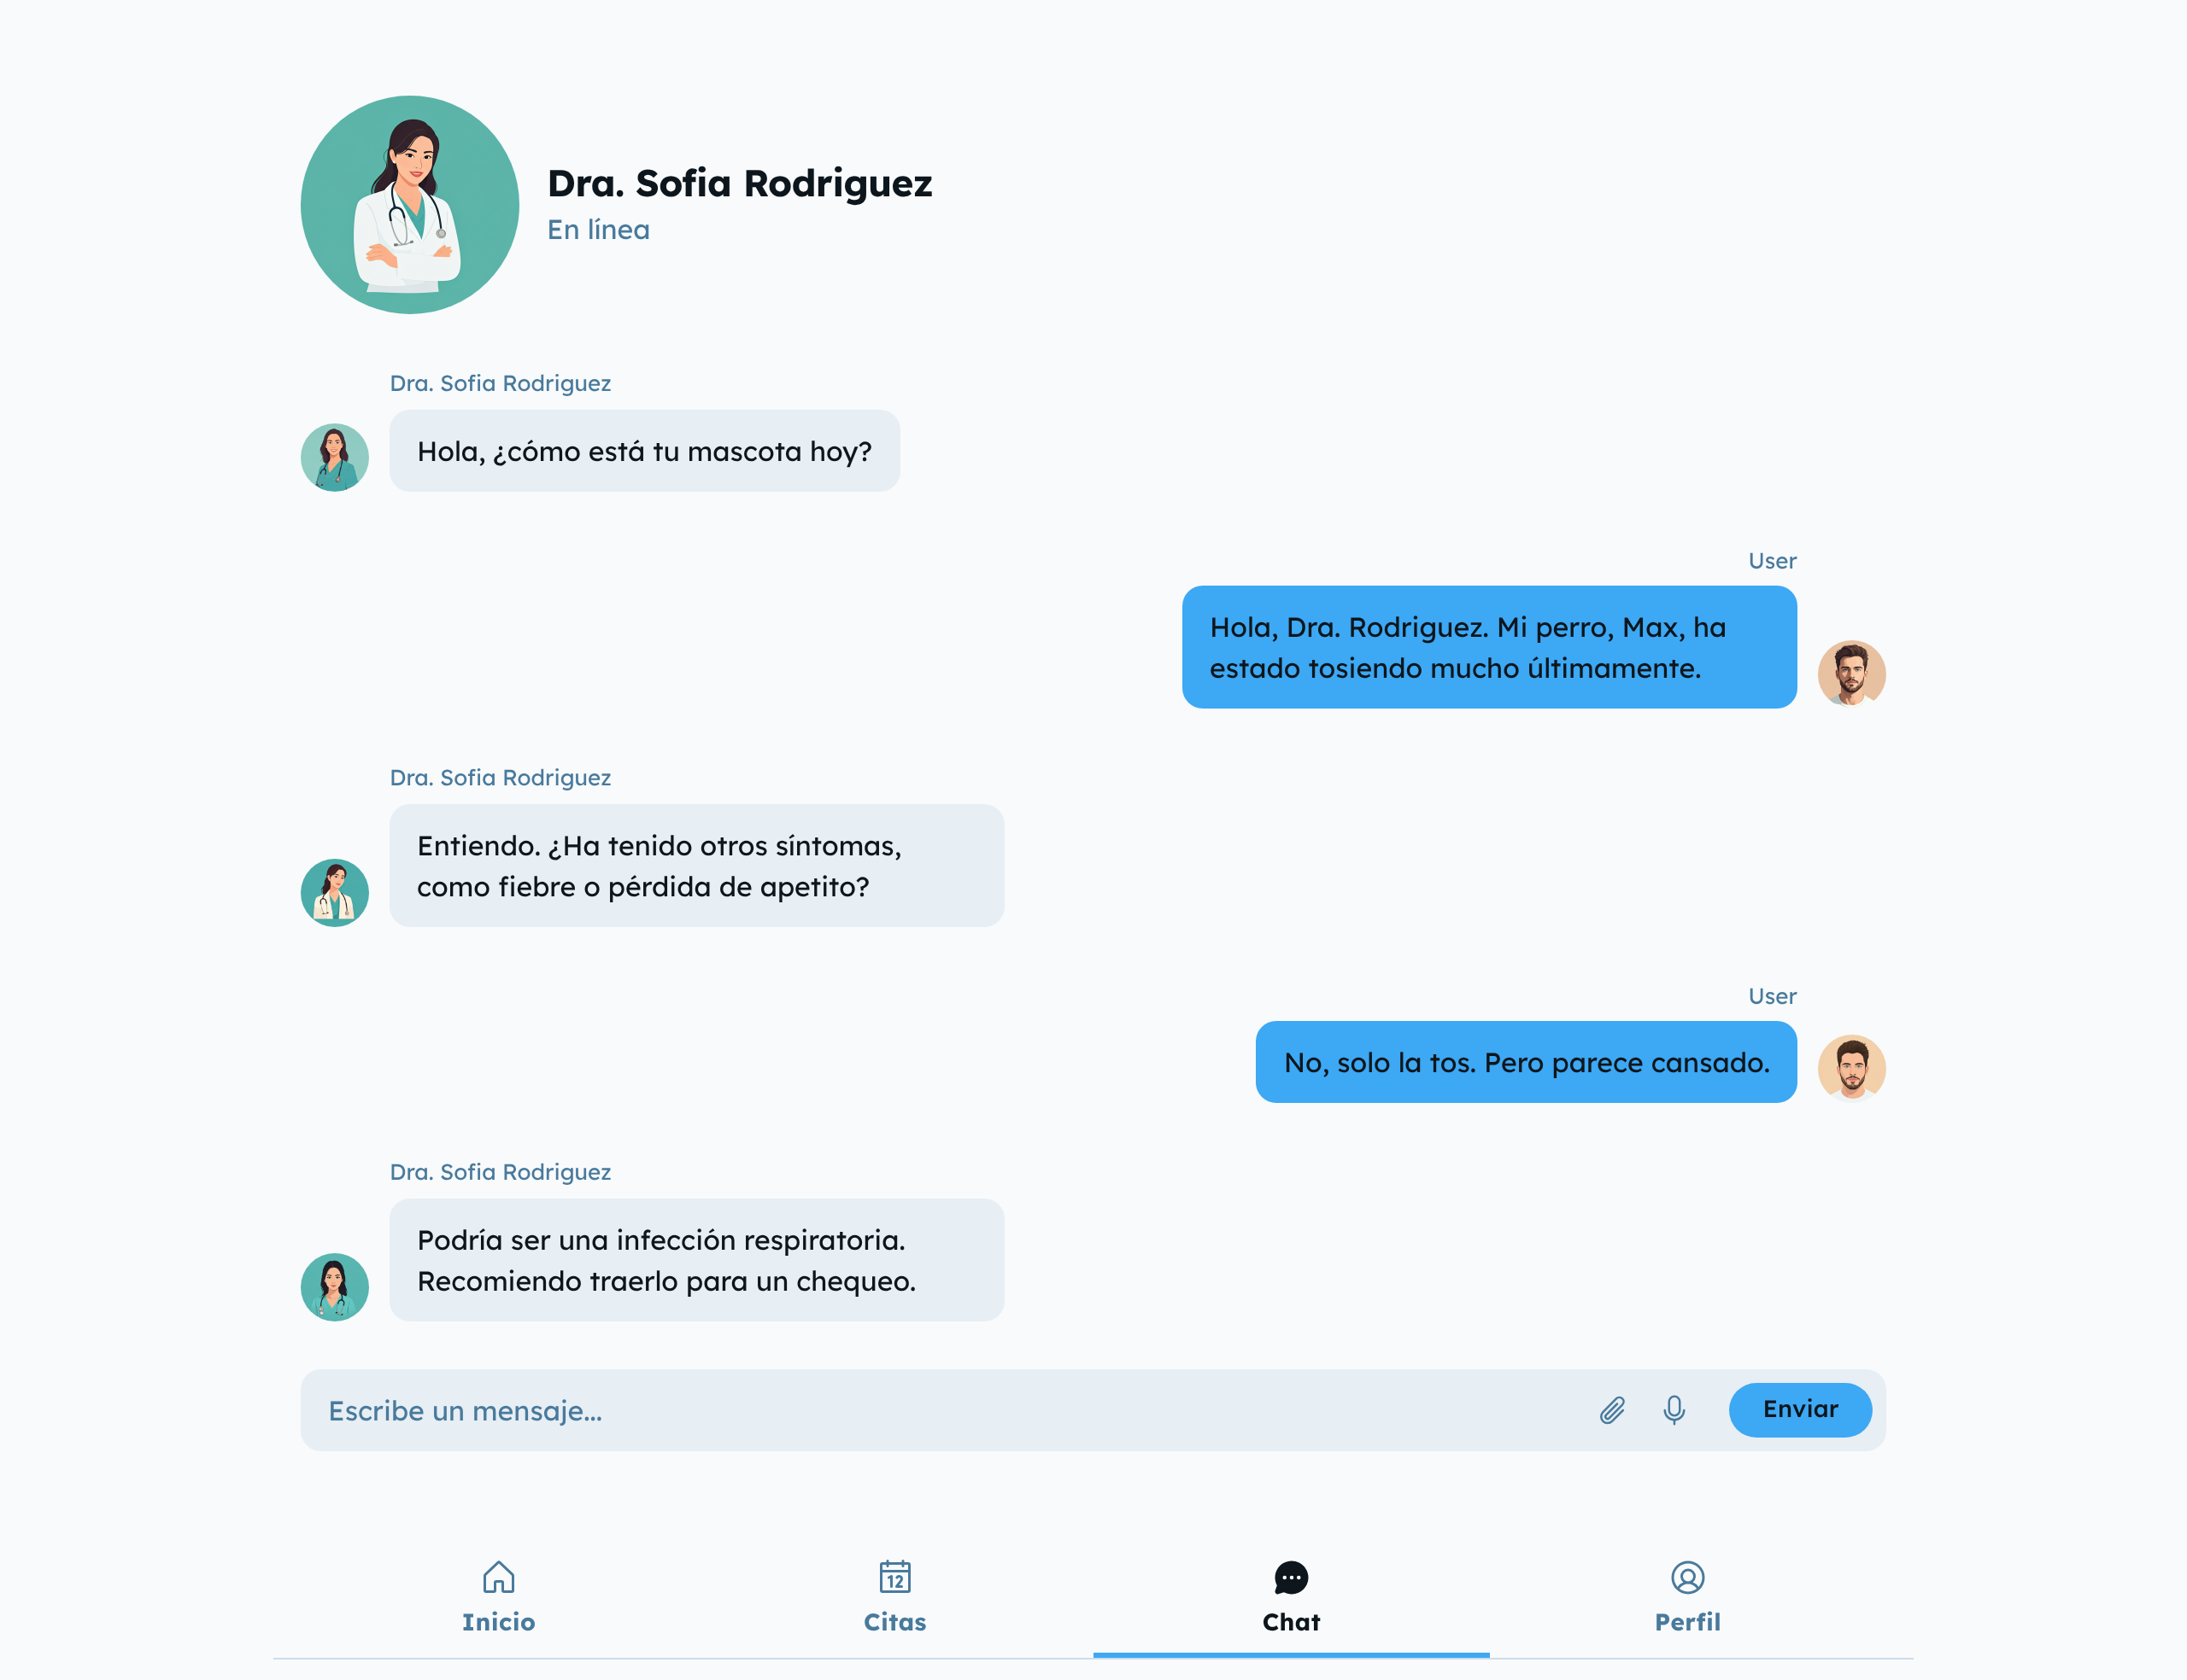
Pagina de chat

Slide 8
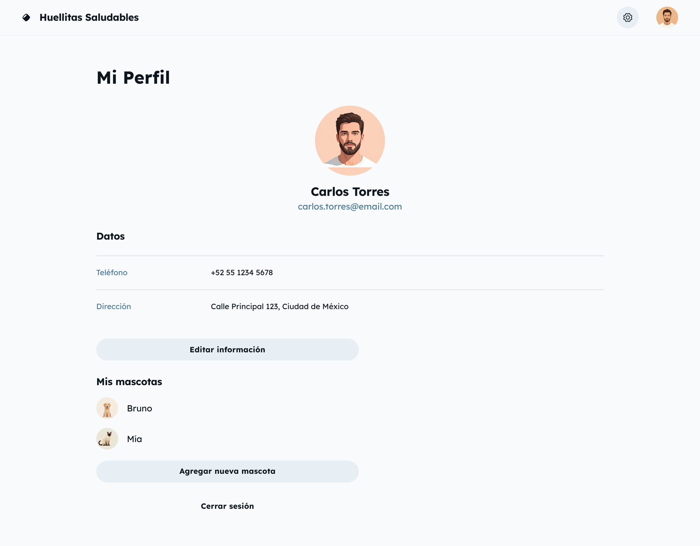
Pagina de perfil

Slide 9

Alternativa 2: Recordatorios Personalizados con IA
Contenido:
Sistema que identifica cuándo la mascota necesita volver al veterinario.
Envía mensajes automáticos y personalizados al cliente.
Mejora la adherencia a tratamientos y la prevención.
El sistema incorpora un módulo de inteligencia artificial que analiza el historial médico de cada mascota y detecta patrones en sus necesidades (vacunación, desparasitación, controles, etc.). Esto permite enviar recordatorios personalizados y anticipados, asegurando que los dueños cumplan con las citas.

Slide 10
Gestión Inteligente de Recordatorios con IA
Ejemplos de recordatorios automáticos:
🐶 “Faltan 2 semanas para la próxima vacuna de Max.”
🐱 “Hoy le corresponde desparasitación a Mía.”
🔁 “Han pasado 6 meses desde el último control general de Bruno.”
Canales de notificación:
Notificaciones push en la app
Correos electrónicos
Mensajes automáticos de WhatsApp

Slide 11
Beneficios de esta propuesta
Reduce inasistencias y olvidos.
Mejora la salud preventiva de las mascotas.
Automatiza el seguimiento sin sobrecargar al personal.
Fortalece la relación entre el cliente y la clínica.

Slide 12
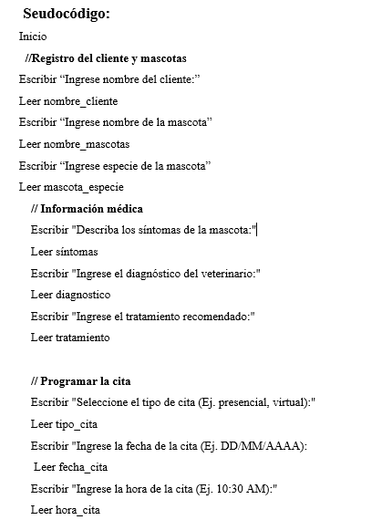
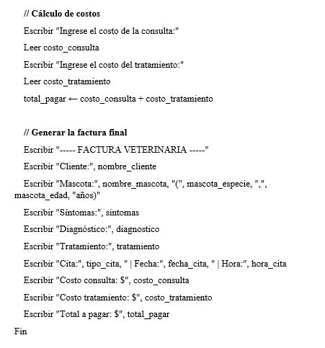
Seudocódigo de la App

Slide 13
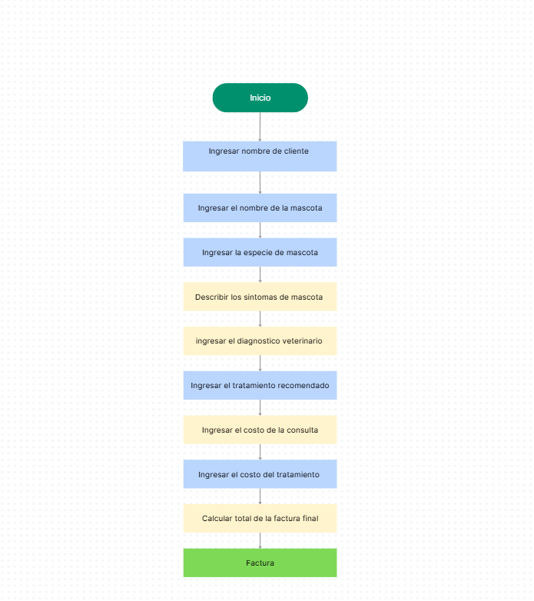
Diagrama de Flujo

Slide 14

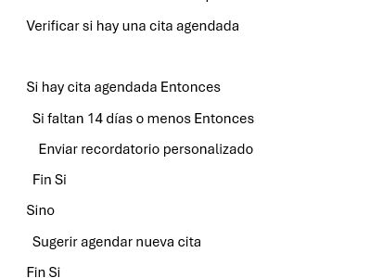
Temática: Agendamiento de Citas Veterinarias

Slide 15
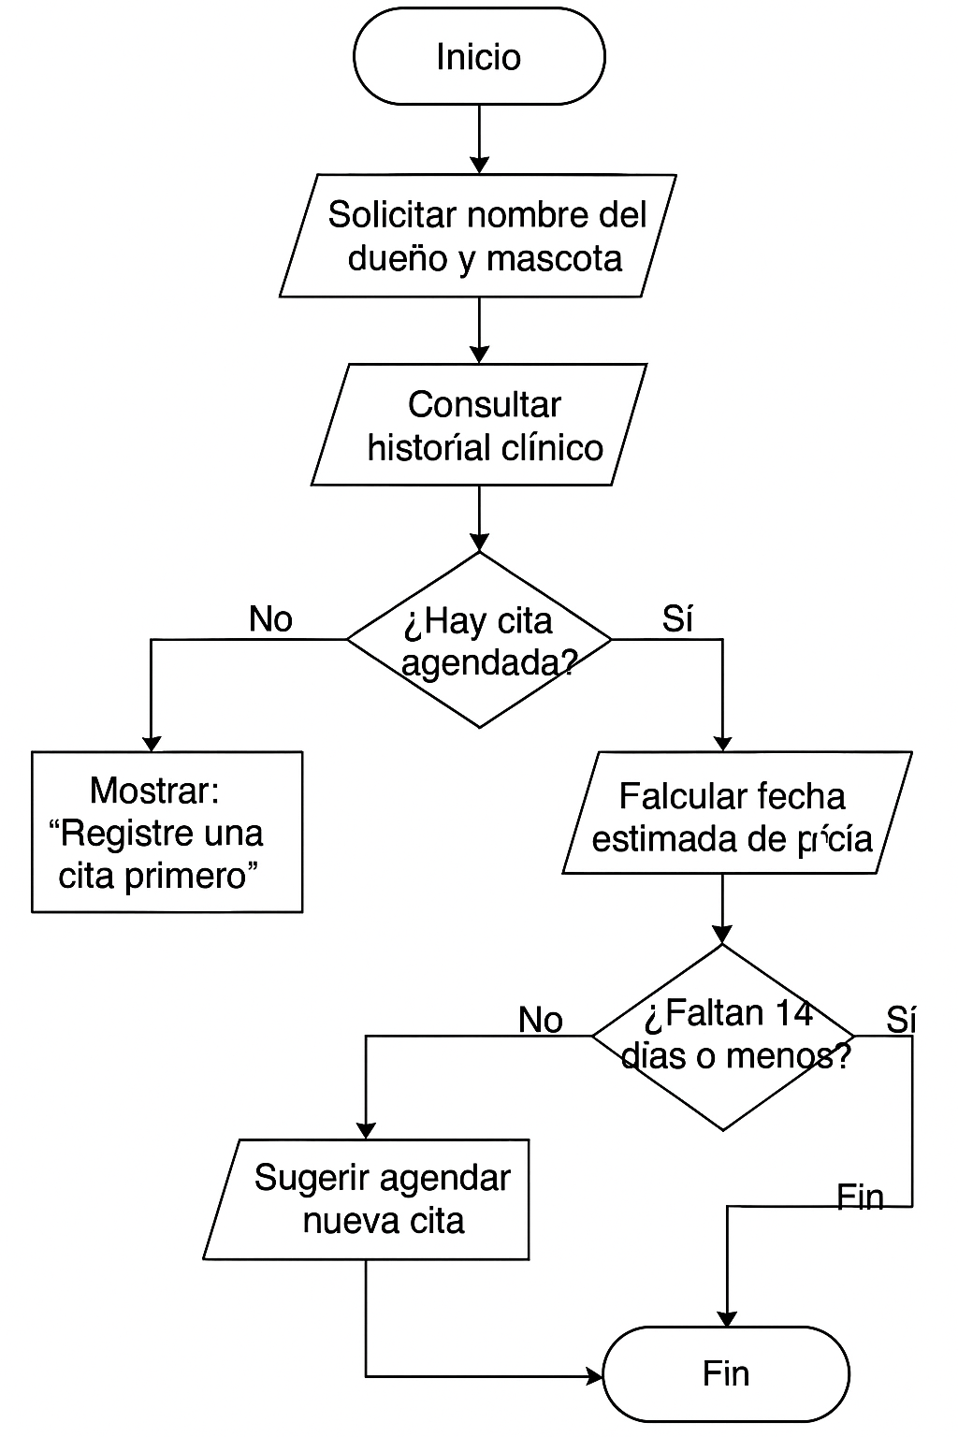
Diagrama de flujo

Slide 16
¿Que es un pitch?
Un pitch es una presentación breve y concisa de un proyecto, idea o negocio, diseñada para captar la atención y persuadir a una audiencia específica, como inversores o clientes potenciales.

Slide 17
App "Huellitas Saludables"
App "Huellitas Saludables"
¿Alguna vez has olvidado una vacuna importante para tu mascota o has tenido dificultades agendando una cita veterinaria? Huellitas Saludables es la solución integral para la gestión veterinaria moderna.
Imagina una aplicación que no solo te permite agendar citas fácilmente, sino que también te envía recordatorios inteligentes, guarda el historial médico digital de tu mascota y te permite chatear directamente con el veterinario. Todo, desde una interfaz amigable, clara y accesible.
✅ Beneficios clave:
Ahorro de tiempo y mejor organización.
Mejora del bienestar animal gracias a recordatorios proactivos.
Comunicación fluida y directa con el veterinario.
Toda la información médica de tu mascota en un solo lugar.
📲 Nuestro enfoque combina la tecnología con el amor por los animales, ayudando tanto a dueños como a veterinarios a tener un control más eficiente y humano.
¡Con Huellitas Saludables, el cuidado de tu mascota nunca fue tan fácil!

